Slide 1
Московский Патриархат Нижегородская Епархия Местная религиозная организация «Православный Приход Воскресенской церкви г.Павлово Нижегородской области» Настоятель иерей Филатов Андрей Владимирович г.Павлово, ул.Ломоносова, д.26 тел./факс: (83171)2-12-68 e-mail: hram1778@yandex.ru Р/сч.40703810300750000068 НФ «НПСБ» ОАО «АКБ САРОВБИЗНЕСБАНК» г.Нижний Новгород К/сч.30101810400000000899 БИК 042202899 ИНН 5252008173 КПП 525201001

Slide 2
Детская Воскресная Школа при Православном Приходе Воскресенской церкви г.Павлово

Slide 3
Духовник воскресной школы
Иерей о.Андрей Филатов, настоятель Воскресенской церкви

Slide 4
Директор детской Воскресной школы
Захарова Татьяна Валентиновна
Педагогический стаж 27 лет, преподаёт Закон Божий, Жития святых.

Slide 5
Тупицина Алевтина Павловна
Стаж работы в Воскресной Школе 8 лет, преподаёт «Изобразительное искусство»

Slide 6
Чечевичкина Мария
Выпускница Воскресной школы, ведёт кружок «Церковное пение»

Slide 7
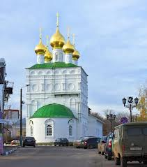
История школы.
Наша Воскресная Школа основана при приходе Воскресенской церкви.

Slide 8
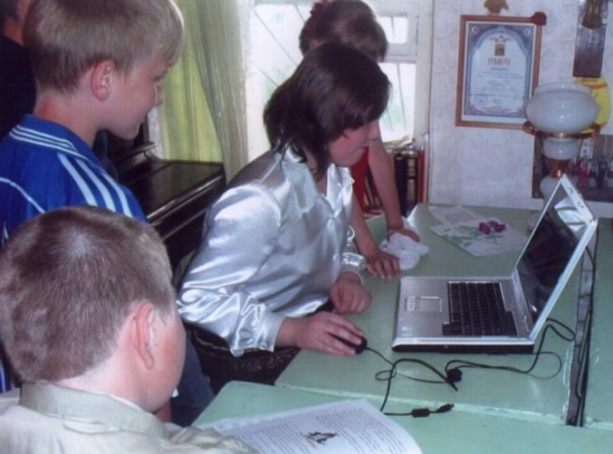
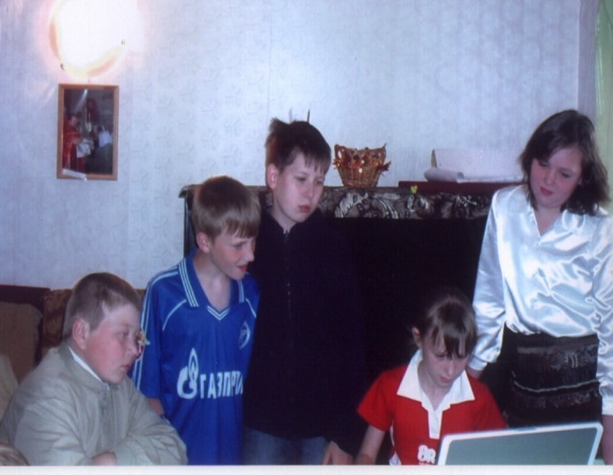
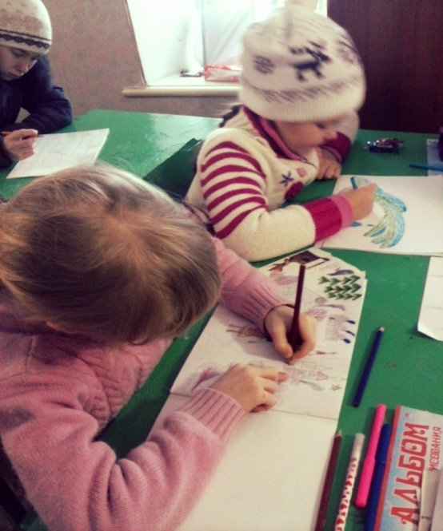
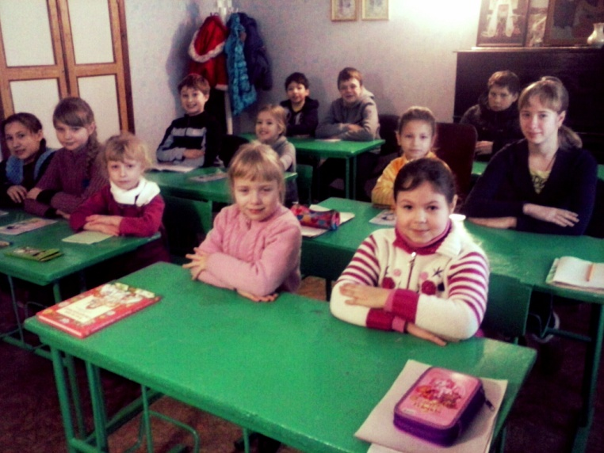
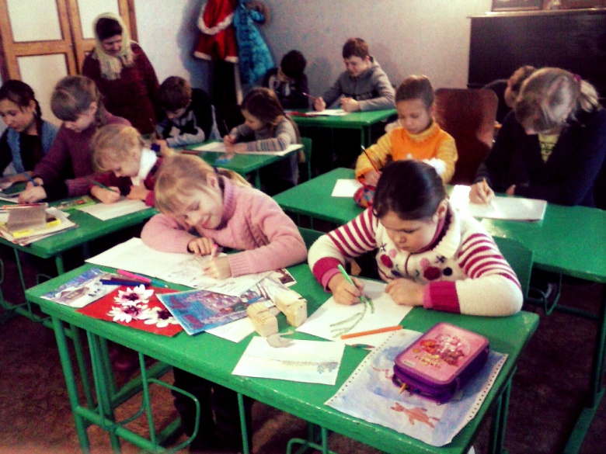
Наш фото альбом

Slide 9
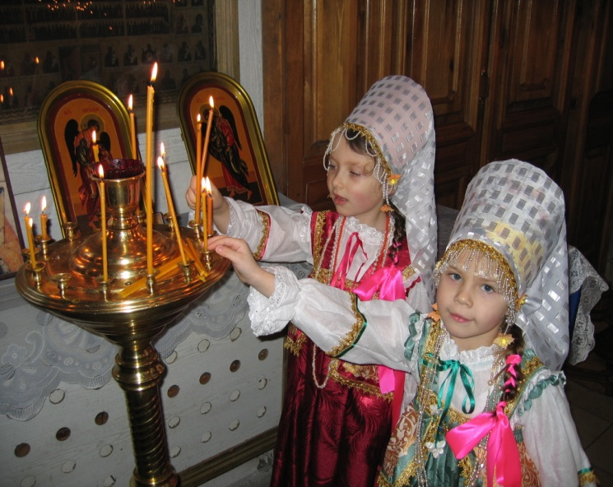
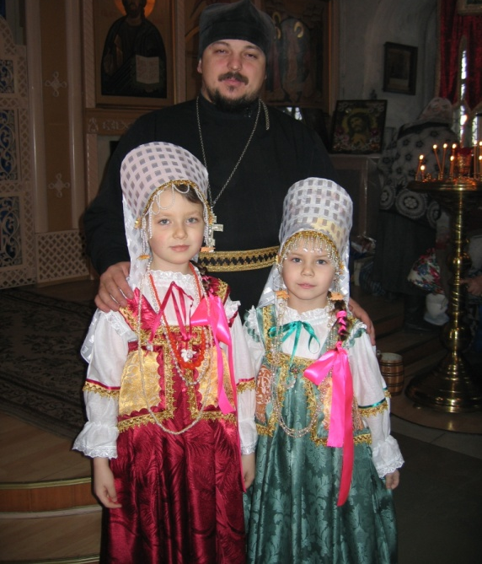
Наш фото альбом

Slide 10
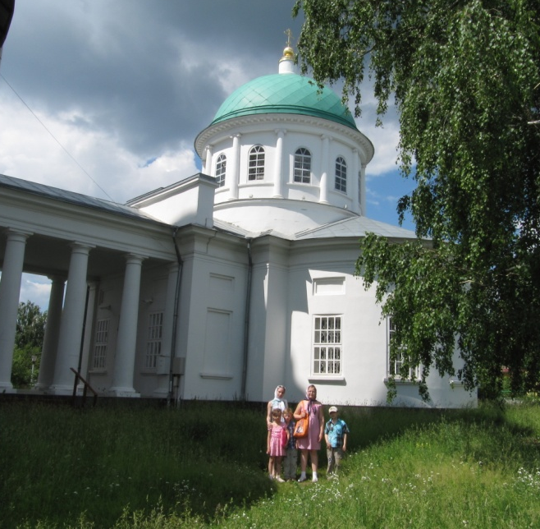
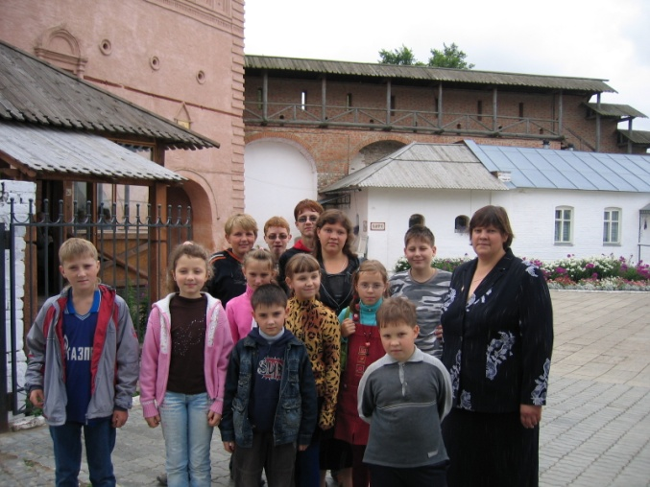
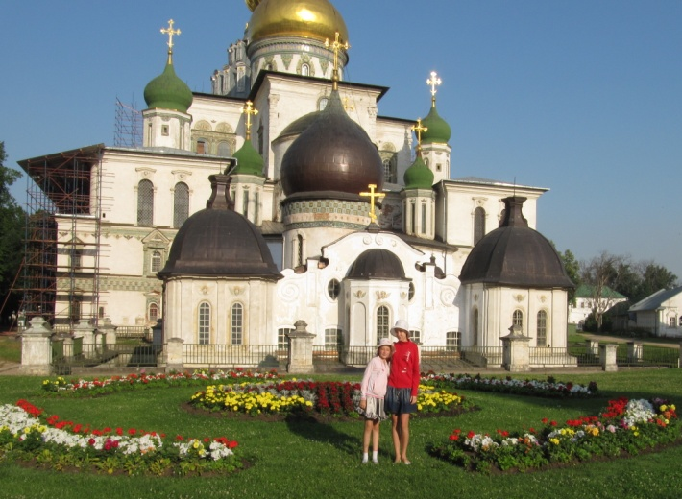
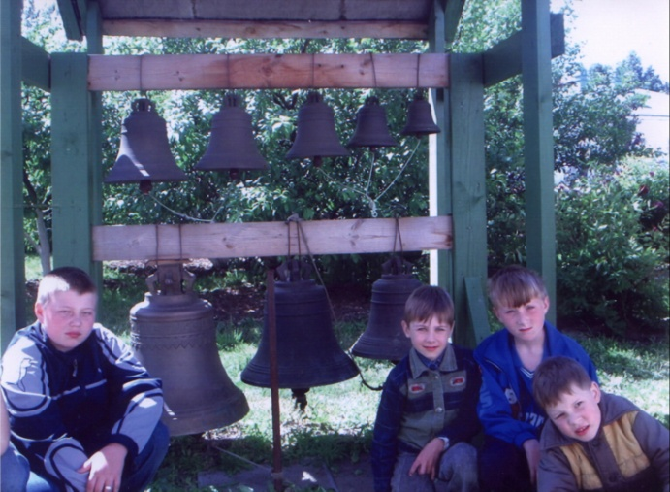
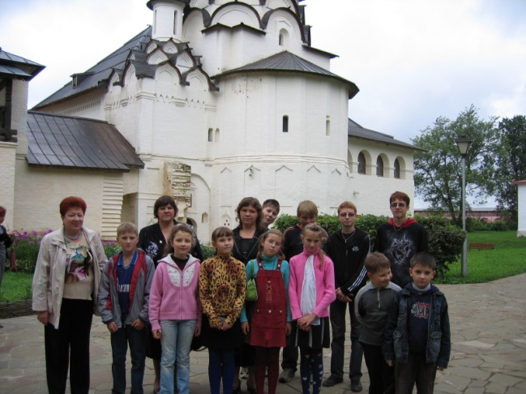
Паломнические поездки

Slide 11
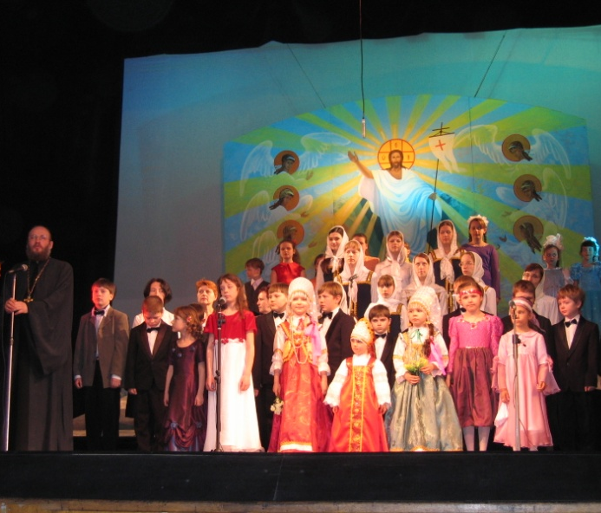
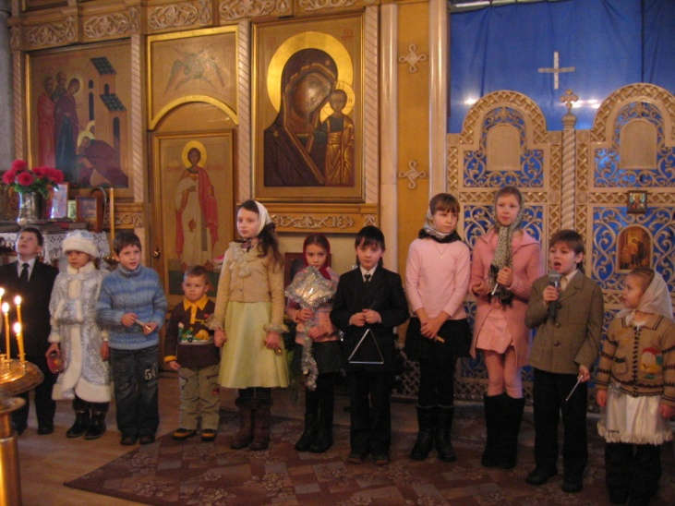
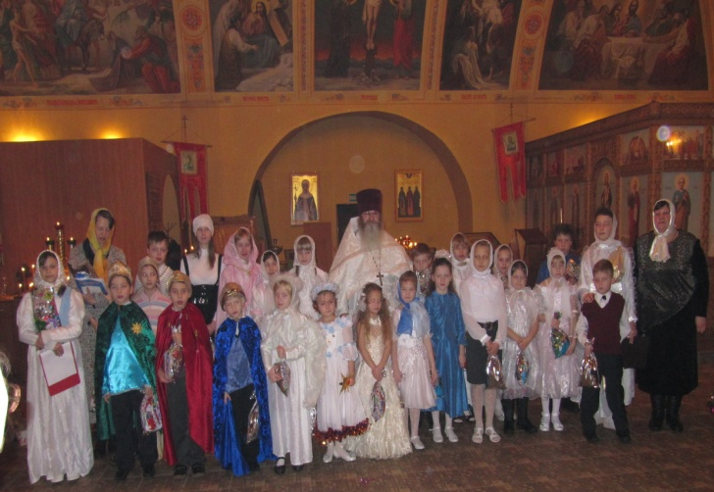
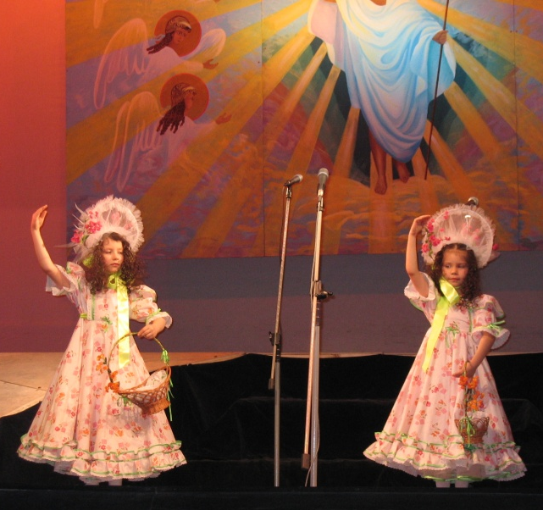
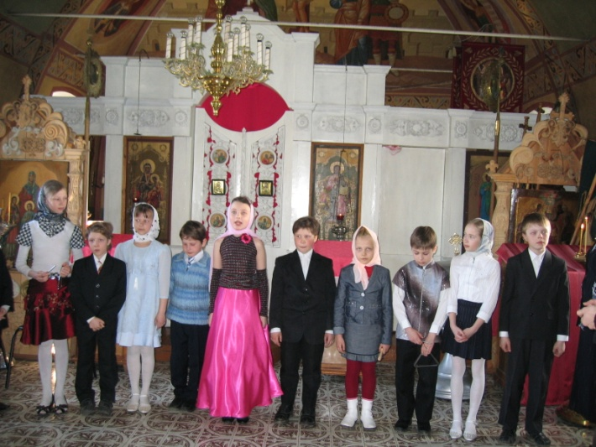
Выступления

Slide 12
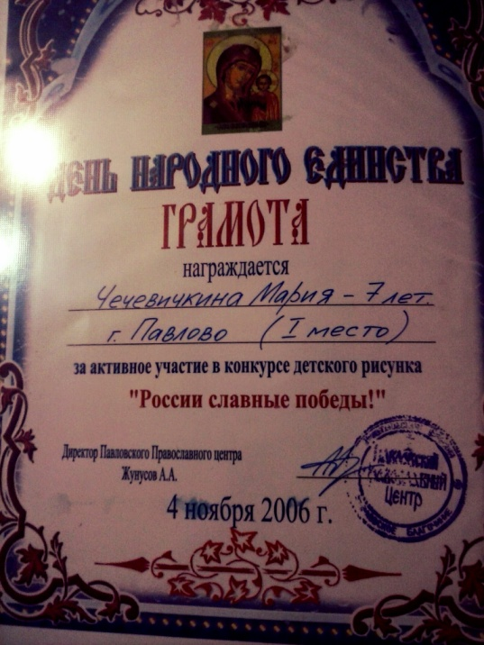
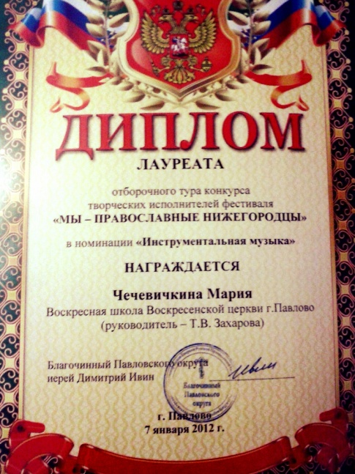
Наши достижения

Slide 13
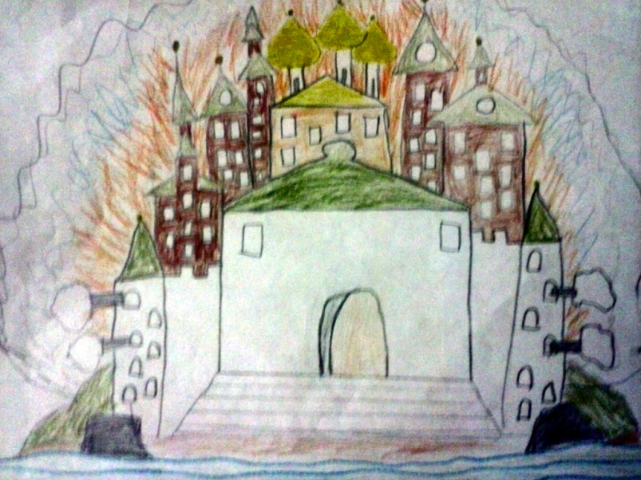
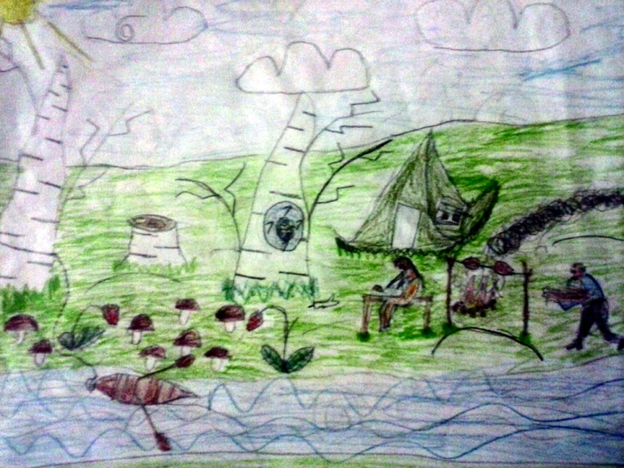
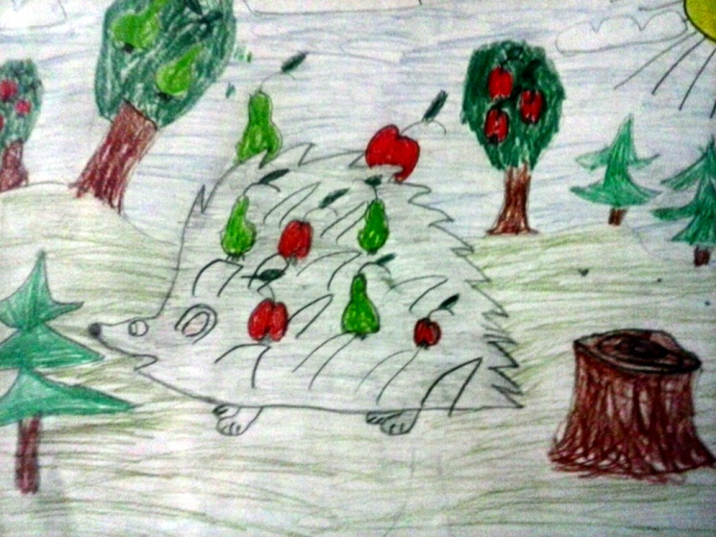
Наше творчество

Slide 14
Информация родителям:
Приём детей производиться с 25 августа с 9:00 – 10:00 в помещении Воскресной Школы.
Сбор учащихся 29 августа.
Молебен для учащихся в 10:00.

